Slide 1


Órgano de Operación Administrativa
Desconcentrada Regional Michoacán
Portafolio
2023
Información Básica y Estadística
Jefatura de Servicios de
Afiliación y Cobranza
OCTUBRE
INSTITUTO MEXICANO DEL SEGURO SOCIAL
SEGURIDAD Y SOLIDARIDAD SOCIAL

Slide 2

Infografía
Michoacán
Población Total
52.15 %
47.85%
2,574,658
2,362,628
113
Población en Actividades Agropecuarias
Población Total
4,920,209
municipios
491,964
Población Económicamente Activa Ocupada
Población en actividad de Comercio
2,251,196
460,804
Centros de Trabajo
Población en Industria Manufacturera
24,581
269,561
km2
Empleadores
Sector Informal
58,598.7
Población en actividad de Construcción
287,826
3% de la
superficie del país.
196,890
Producto Interno Bruto 556,934 mdp = 2.5% PIB Nacional
Fuente: (1) INEGI DENUE – (2) STPS Perfil Michoacán Iii Trimestre / DIciembre 2023

Slide 3







Infografía
Seguridad Social en Michoacán
3,027,104
Población con acceso a servicios de salud y seguridad social
Población Derechohabiente
Instituciones
Privadas
IMSS Ordinario e
IMSS Bienestar es responsable del 53% de atención al total de la población
Población IMSS Bienestar
Fuente: INEGI / 2020

Slide 4


Infraestructura
IMSS OOAD Regional Michoacán
5 Subdelegaciones:
Instalación propia
Morelia
Lázaro Cárdenas
En arrendamiento
Uruapan
Zamora
Zitácuaro

Slide 5
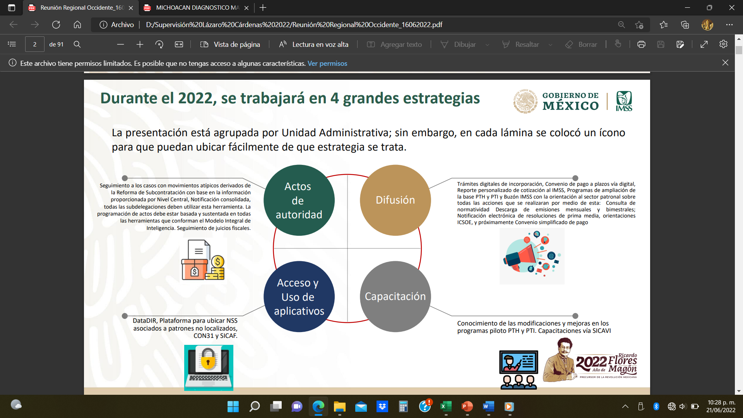
Estrategias de Trabajo
Líneas de la DIR 2023
Fuente: Reunión Regional Occidente DIR

Slide 6
Índice de Efectividad
Reporte Ejecutivo OOAD Michoacán Noviembre 2023
Ranking Nacional
17°
De 35 Delegaciones
93.4%
97.5%
90.0%
Nivel de efectividad de 93.4% (43.9%+49.5%=93.4%).
93.3%
Subídnice de
Eficacia
Subindice de
Eficiencia
Índice nacional
Fuente: IMSS Portal DIR Coordinación de Planeación / Noviembre 2023

Slide 7
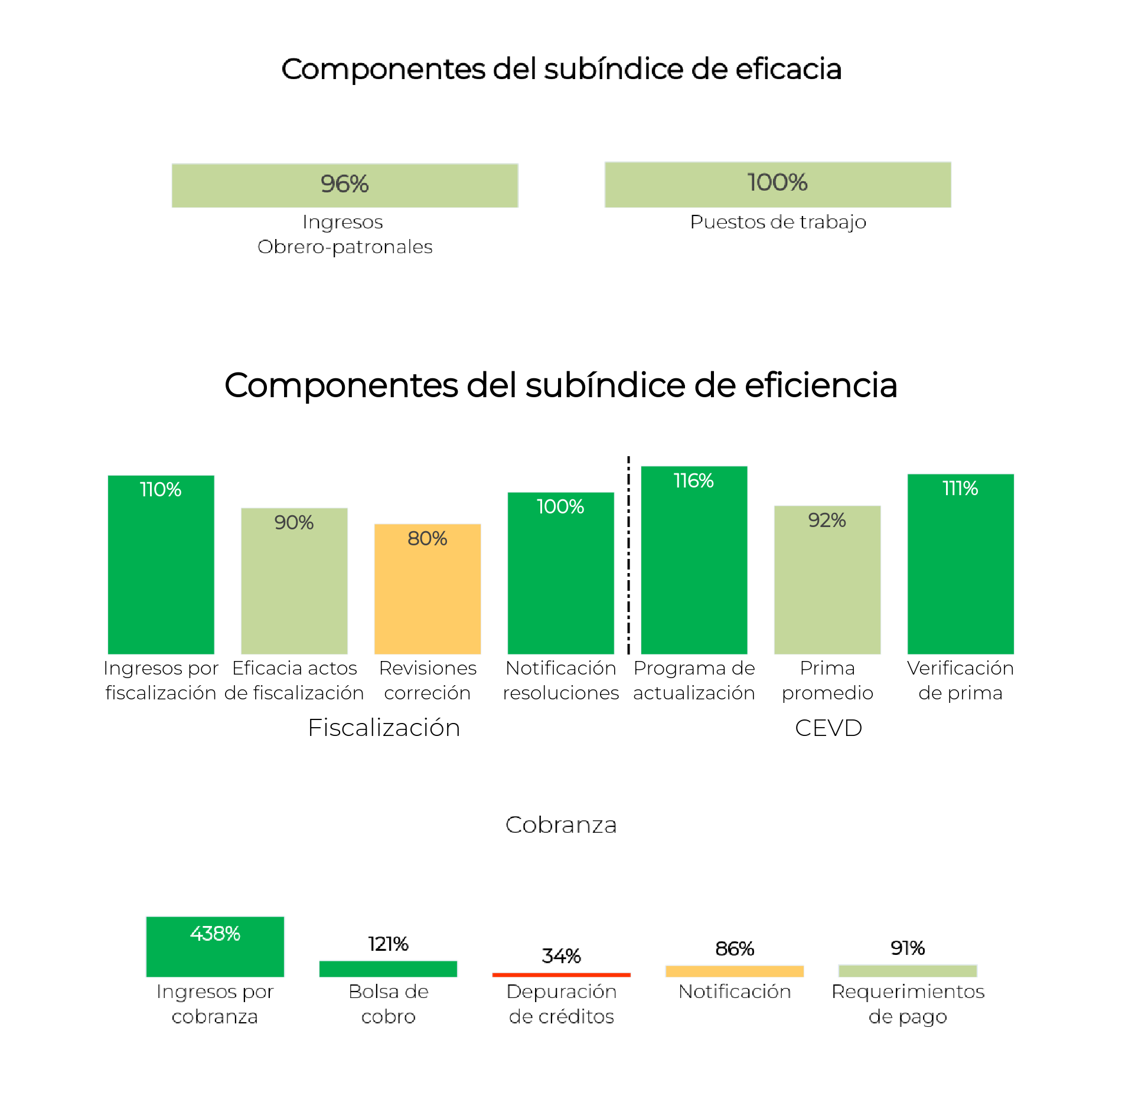

Índice de Efectividad
Componentes Reporte Ejecutivo Michoacán Noviembre 2023
Fuente: IMSS Portal DIR Coordinación de Planeación / Noviembre 2023

Slide 8
Índice de Efectividad
Reporte Ejecutivo Michoacán Diciembre 2023
Ingresos Obrero Patronales
Salario Asociado a Puestos de Trabajo
• En diciembre de 2023, el ingreso en el órgano desconcentrado es de 819.1 mdp, 48.8 mdp más que lo reportado en diciembre de 2022 (770.3 mdp), un crecimiento de 6.3% nominal y 1.6% real.
• Con este dato, el ingreso acumulado anual del órgano desconcentrado es de 10,697.9 mdp, 1,212.1 mdp más que lo reportado en el mismo periodo de 2022 (9,485.9 mdp), un crecimiento de 12.8% nominal y 7.0% real. Este incremento posiciona al órgano desconcentrado en el 26° lugar en crecimiento anual de ingresos en lo que va del año.
• Los ingreso anuales acumulados equivalen a un cumplimiento de 104.5% de la meta establecidapara el periodo (10,240.2 mdp).
• Al 31 de diciembre de 2023, el salario base de cotización en este órgano desconcentrado es de $ 435.9 diarios, equivalente a 2.1 veces el salario mínimo ($ 207.4). Este nivel representa un incremento de $ 41.36 respecto a diciembre de 2022 (variación real del 5.6%) y una reducción mensual de $ 2.29 (variación real del -0.2%).
Ingresos por Fiscalización
Población Derechohabiente
• Durante el año, el ingreso acumulado del órgano desconcentrado asociado a actos de fiscalización es de 50.5 mdp (0.5% de los ingresos totales), 7.3 mdp menos que lo reportado en el mismo periodo del 2022 (57.8 mdp), una disminución de 12.6% nominal y 17.1% real.
• El ingreso de fiscalización es equivalente a un cumplimiento de 108.2% de la meta establecida para el mismo periodo (46.7 mdp).
• Al cierre de diciembre de 2023, Michoacán cuenta con una población derechohabiente adscrita de 1,631,859 personas. Esto representa el 32.6% de la población total de la entidad.
• Esto posiciona a la entidad en el lugar número 29 entre las 32 entidades en términos del porcentaje de la población con acceso a los servicios del Instituto
Ingresos por Cobranza
Crecimiento económico
• Durante el año, el ingreso acumulado del órgano desconcentrado asociado a actos de cobranza es de 1,086.6 mdp (10.2% de los ingresos totales), 594.2 mdp más que lo reportado en el mismo periodo del 2022 (492.4 mdp), un incremento de 120.7% nominal y 110.1% real.
• El ingreso de cobranza es equivalente a un cumplimiento de 401.5% de la meta establecida para el mismo periodo (270.7 mdp).
• Para el segundo trimestre de 2023, el Indicador Trimestral de la Actividad Económica Estatal (ITAEE) registra un incremento anual de 1.5%2
• La entidad tiene, al tercer trimestre de 2023, una población de 5,000,129 personas. De éstas, el 52.2% son hombres y el 47.8% son mujeres.3.
Fuente: IMSS Portal DIR Coordinación de Planeación / Diciembre 2023

Slide 9
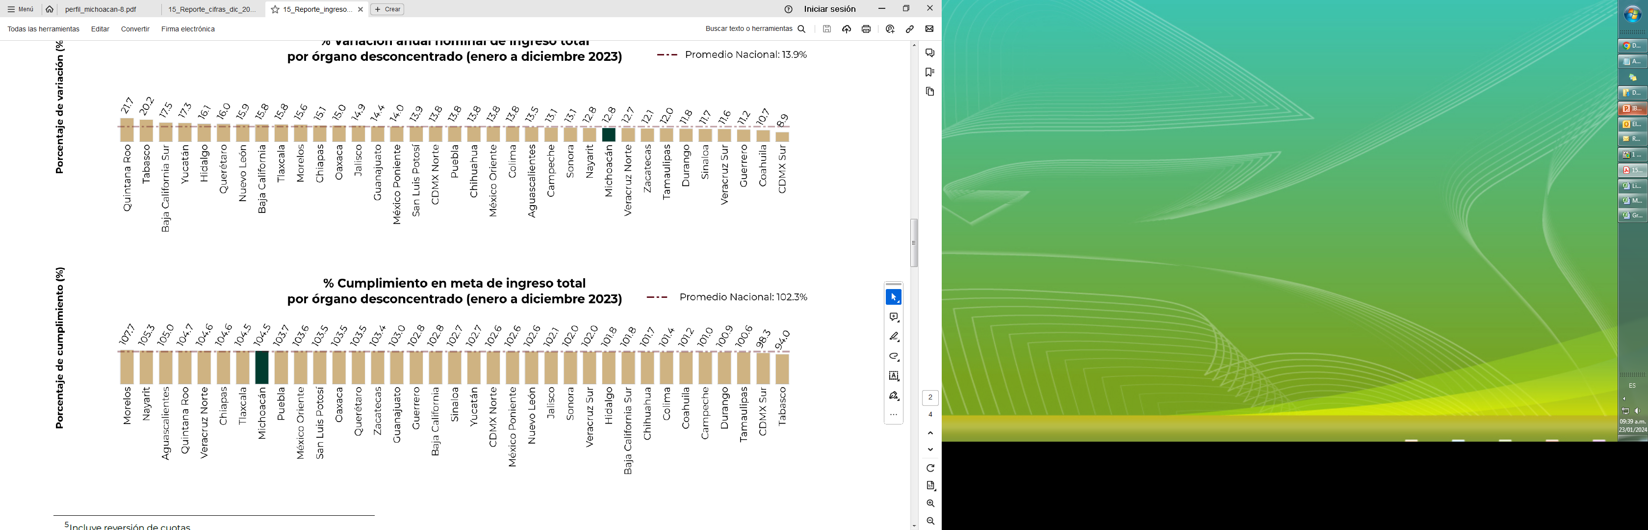
Recaudación
Ingresos Totales en Efectivo Noviembre 2023
+ 457.7
Ranking Nacional
8
+ 805,1
+ 514,8
+490.0
+ 597.7
+590.6
+ 661.3
+ 645.5
+ 721,4
+ 702,2
De 35 Delegaciones
+ 804,1
+ 765,3
+ 860,6
Meta Anual
$ 10,240,193
8°
1°
1°
1°
1°
1°
1°
1°
2°
2°
2°
3°
8°
Fuente: IBC IMSS DIR / Diciembre 2023
Unidades de Medida: Millones de pesos - Porcentajes

Slide 10
Recaudación
Ingresos Totales en Efectivo Subdelegacional
Michoacán
8°
Meta
10,240,193,288
Real
10,697,935,487
Cumplimiento
104.47%
Zitácuaro
Lázaro Cárdenas
Morelia
Uruapan
4°
7°
26°
37°
81°
Fuente: IBC IMSS DIR / Diciembre 2023
Unidades de Medida: miles de pesos - Porcentajes

Slide 11
Departamento Supervisión de
Afiliación Vigencia
Diciembre 2023

Slide 12

Trabajadores Asegurados
Segmento OOAD
491,272
Meta Anual 2023
Variación Diciembre/22 – Diciembre/23
+ 11,805
Meta Diciembre 2023
491,272
Al 31 de diciembre de 2023, se tienen registrados ante el Instituto 486,480 puestos de trabajo, cifra que representa el 2.2% del total nacional (22,024,386). De éstos, el 83% son permanentes y el 17% son eventuales.
Fuente: Portal IMSS Consulta dinámica de información Cubos / Diciembre 2023
Unidades de Medida: Personas Trabajadores Asegurados

Slide 13


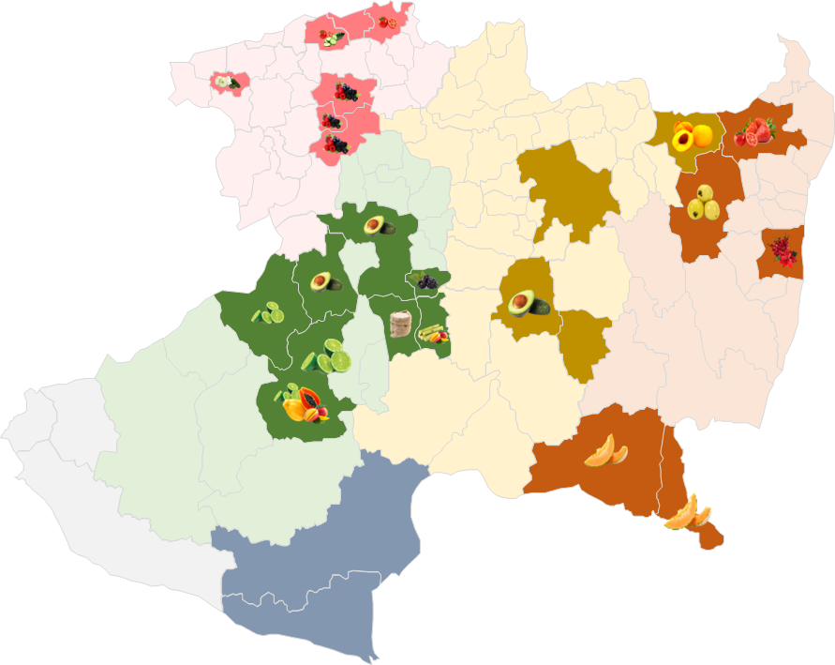



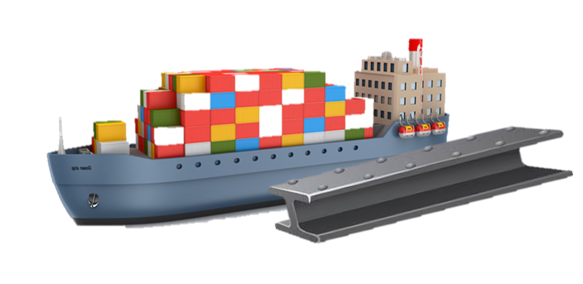
Patrones
Segmento OOAD y Subdelegaciones
Michoacán
Morelia
Zamora
36,696
Uruapan
Zitácuaro
15,745
Lazaro Cárdenas
9,256
7,136
2,422
2,137
Al 31 de diciembre de 2023, se tienen registrados ante el Instituto 36,696 patrones, equivalente a una reducción anual de -1.3%. Con este registro, la reducción mensual de diciembre de este año es de 204 patrones, durante el año se han perdido 474 registros patronales.
Fuente: Mapa Interactivo IMSS DIR / patrones DIciembre 2023
Unidades de Medida: Patrones todas las modalidades

Slide 14
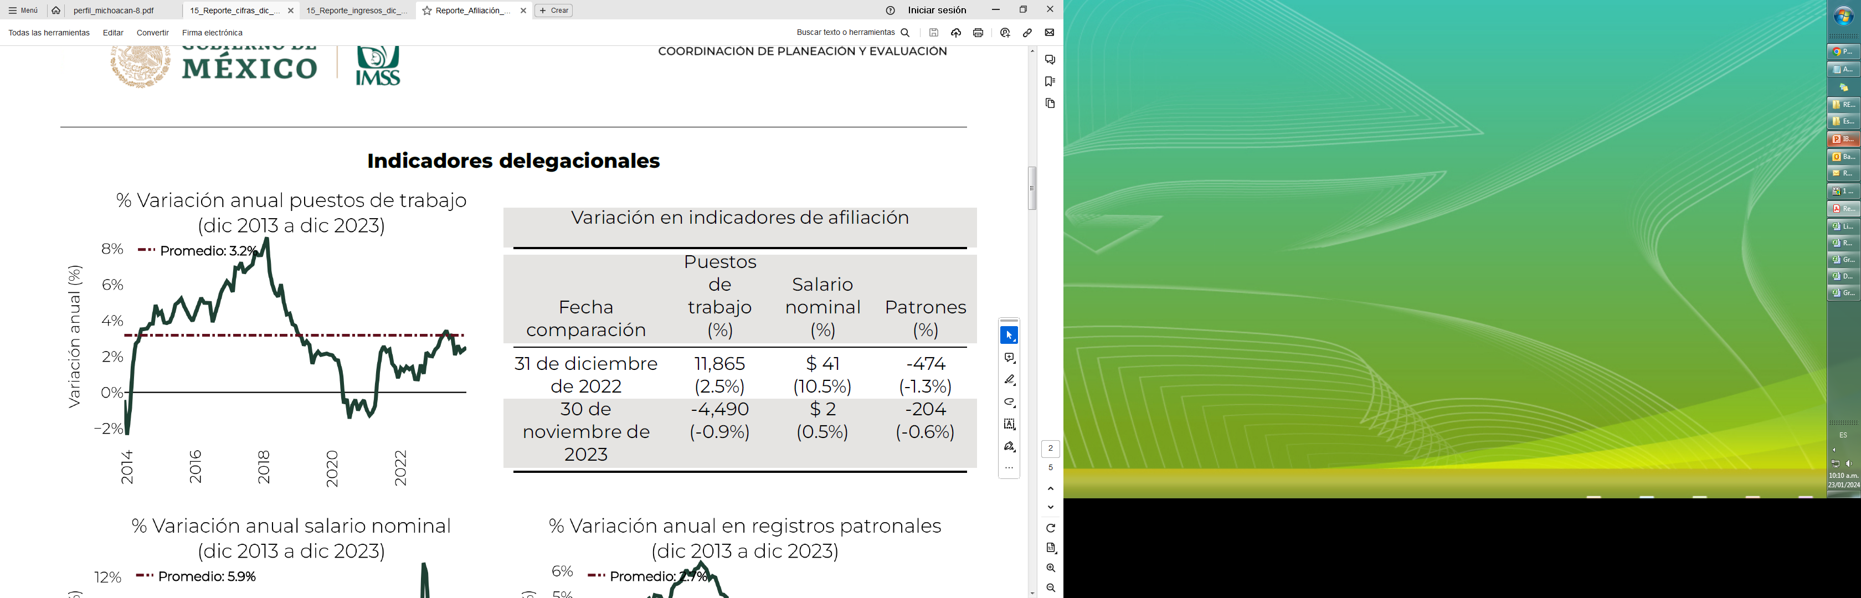
% Variación anual de puestos de trabajo por Entidad Federativa
Diciembre 2013 / Diciembre - 2023
24°
• En diciembre se perdieron 4,490 empleos, lo que corresponde a una variación mensual del 0.9%. El 67.5% de estos puestos de trabajo son permanentes.
• Así mismo, durante 2023, se han creado 11,865 empleos, una variación del 2.5%. De los puestos
creados durante el año, 9,152 (77.1%) son permanentes y 2,713 (22.9%) son eventuales.
Fuente: Portal IMSS Unidad de Comunicación Social / Octubre 2023
Unidades de Medida: Porcentaje

Slide 15

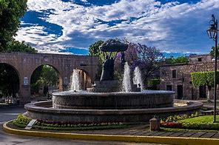
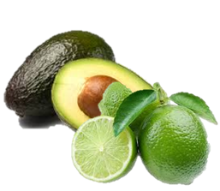
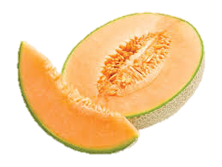



Trabajadores Asegurados
Segmento Subdelegaciones Octubre 2023
Subdelegación Morelia
38 municipios
Subdelegación Zamora
31 municipios
121,412
Real
Real
233,421
-1,621
-1,209
Meta
Meta
235,042
122,621
Subdelegación Zitácuaro
19 municipios
Subdelegación Uruapan
20 municipios
Real
21,150
+126
-2,197
76,173
Real
Meta
21,024
78,370
Meta
110 Municipios Competencia Territorial OOADR Michoacán
Subdelegación Lázaro Cárdenas
2 municipios
*El Municipio de Santana Pacueco, Gto. es controlado por la OOAD Regional Michoacán.
*Los Municipios de Coahuayana, Aquila y Chinicuila Son controlados por la OOAD Regional Colima.
35,913
Real
+ 993
34,920
Meta
Real
488,069
-3,908
Meta
491,977
Fuente: Portal IMSS Consulta dinámica de información Cubos / Octubre 2023
Unidades de Medida: Personas Trabajadores Asegurados

Slide 16
Quiroga
C971008642
Modalidad 42
Año: 2017
T.A.: 173
Tarímbaro
D101059542
Modalidad 42
Año: 2020
T.A.: 762
Numarán
O331016042
Modalidad 42
Año: 2017
T.A.: 27
Morelia
C891042510
Modalidad 10
Año: 1985
T.A.: 5,865
Tingûindin
D021018242
Modalidad 42
Año: 2018
T.A.: 25
Maravatío
O341110142
Modalidad 42
Año: 2014 - 2020
T.A.: 185
Ziracuaretiro
O521013542
Modalidad 42
Año: 2017
T.A.: 49
Hidalgo
C821082210
Modalidad 10
Año: 1988
T.A.: 803
Trabajadores Asegurados
Convenios de adhesión Entes Públicos
Buenavista
O221012742
Modalidad 42
Año: 2019
T.A.: 272
Tacámbaro
C991011942
Modalidad 42
Año: 2017
T.A.: 190
Coalcomán
O631005110
Modalidad 10
Año: 1988
T.A.: 126
Pátzcuaro
C951061210
Modalidad 10
Año: 2017
T.A.: 347
Gobierno del Estado de Michoacán
C891039110
Modalidad 10
Año: 1983
T.A.: 31,480
Huetamo
O361007142
Modalidad 42
Año: 2020
T.A.: 77
13 Ayuntamientos Incorporados
Lázaro Cárdenas
C871310210
Modalidad 10
Año: 1986
T.A.: 1,707
Fuente: OOAD Mich. - SINDO - JSAC/ Octubre 2023
Unidades de Medida: Personas Trabajadores Asegurados

Slide 17
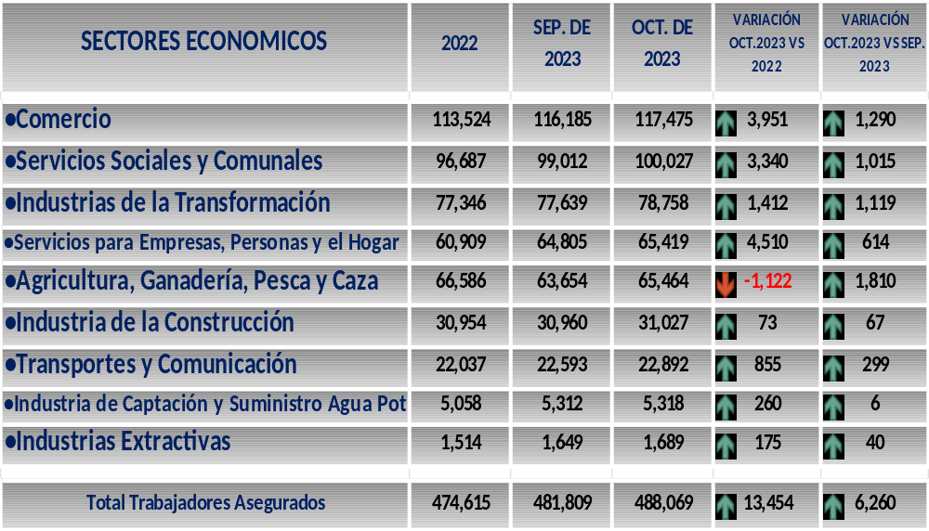









Trabajadores Asegurados
Comportamiento por actividad económica
OOAD Regional Michoacán
Fuente: Sitio Oficial IMSS Mapa interactivo / Octubre 2023
Unidades de Medida: Personas Trabajadores Asegurados

Slide 18
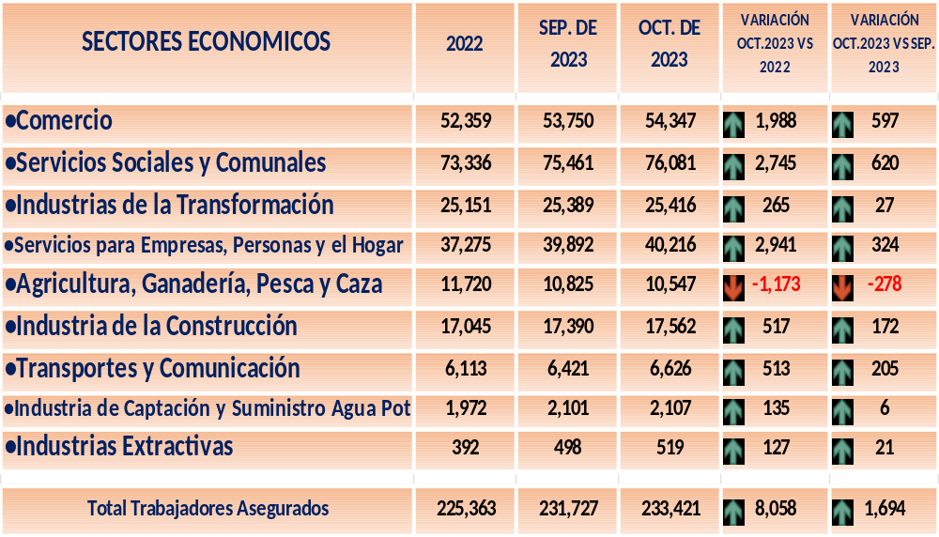
Trabajadores Asegurados
Comportamiento por actividad económica
Subdelegación Morelia
Fuente: Sitio Oficial IMSS Mapa interactivo / Octubre 2023
Unidades de Medida: Personas Trabajadores Asegurados

Slide 19
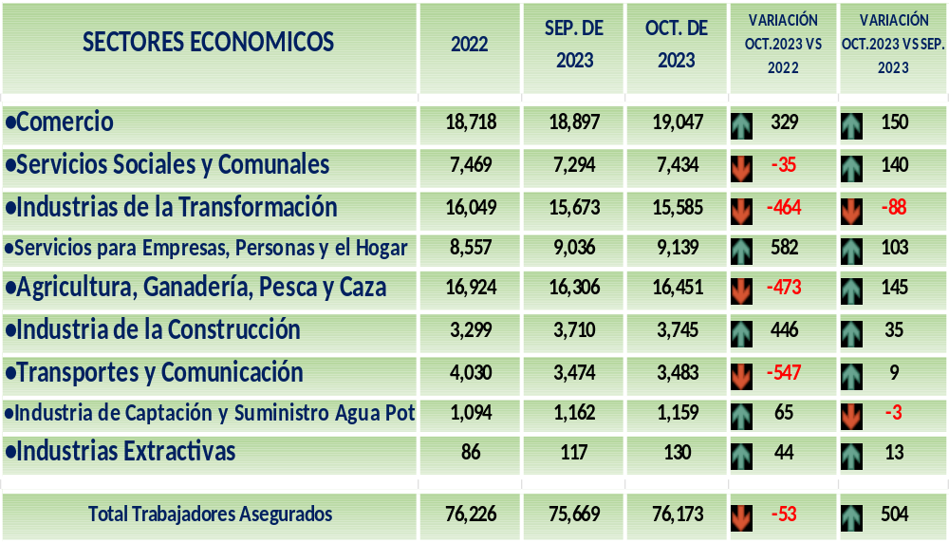
Trabajadores Asegurados
Comportamiento por actividad económica
Subdelegación Uruapan
Fuente: Sitio Oficial IMSS Mapa interactivo / Octubre 2023
Unidades de Medida: Personas Trabajadores Asegurados

Slide 20
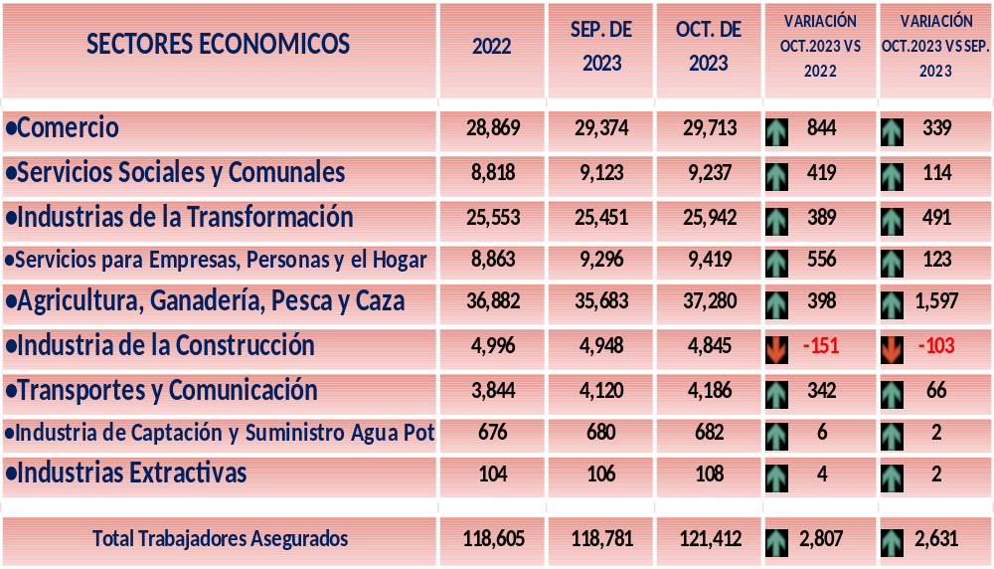
Trabajadores Asegurados
Comportamiento por actividad económica
Subdelegación Zamora
Fuente: Sitio Oficial IMSS Mapa interactivo / Octubre 2023
Unidades de Medida: Personas Trabajadores Asegurados

Slide 21
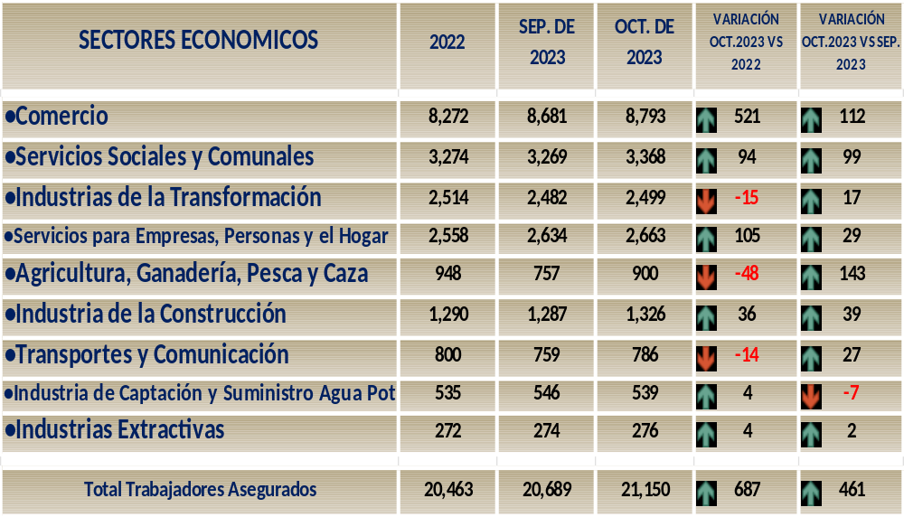
Trabajadores Asegurados
Comportamiento por actividad económica
Subdelegación Zitácuaro
Fuente: Sitio Oficial IMSS Mapa interactivo / Octubre 2023
Unidades de Medida: Personas Trabajadores Asegurados

Slide 22
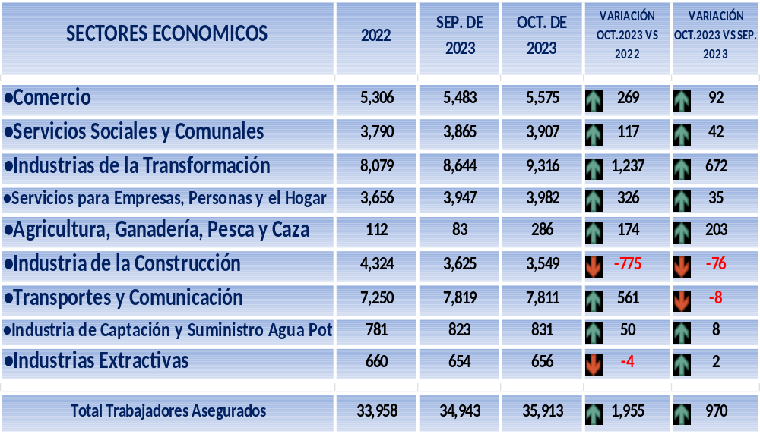
Trabajadores Asegurados
Comportamiento por actividad económica
Subdelegación Lázaro Cárdenas
Fuente: Sitio Oficial IMSS Mapa interactivo / Octubre 2023
Unidades de Medida: Personas Trabajadores Asegurados

Slide 23
Trabajadores Asegurados
Programas Emergentes – Octubre 2023
Personas Trabajadoras del Hogar (PTH)
Personas Trabajadoras Independientes (PTI)CV
5,706
Morelia
OOAD Mich
Zitácuaro
OOAD Mich
628
1,360
2,237
250
1,760
Morelia
Zamora
212
752
Zamora
496
Uruapan
199
Uruapan
71
Zitácuaro
461
Lázaro Cárdenas
Lázaro Cárdenas
Fuente: Cifras de Asegurados cubos / Octubre 2023
Unidades de Medida: Personas Trabajadores Asegurados

Slide 24
Salario Promedio Base de Cotización
Delegación / Subdelegaciones
Fuente: DIR - Coordinación de Planeación - Reporte Ejecutivo - Cifras Relevantes / Octubre 2023
Unidades de Medida: Pesos – VSM - UMA

Slide 25
Programa de Actualización
Clasificación de las Empresas (PAC) Octubre 2023
Michoacán
19°
Ranking
Nacional
de 35 Delegaciones
$ 18,455,145
Meta Anual
125%
Cumplimiento Delegacional
29°
85°
87°
130°
132°
Fuente: DIR - CCE / Octubre 2023
Unidad de Medida: Miles de pesos

Slide 26
Departamento Supervisión de
Cobranza
Septiembre – Octubre 2023

Slide 27
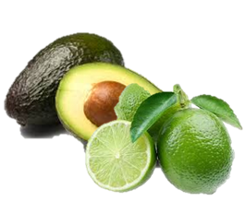
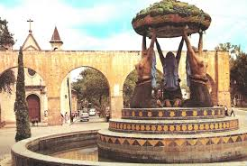
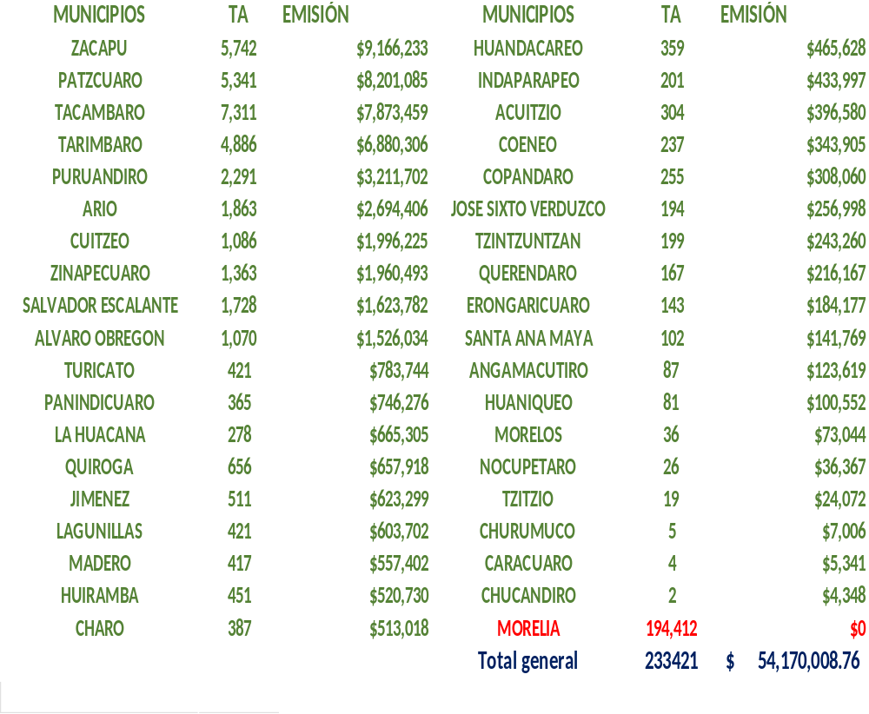
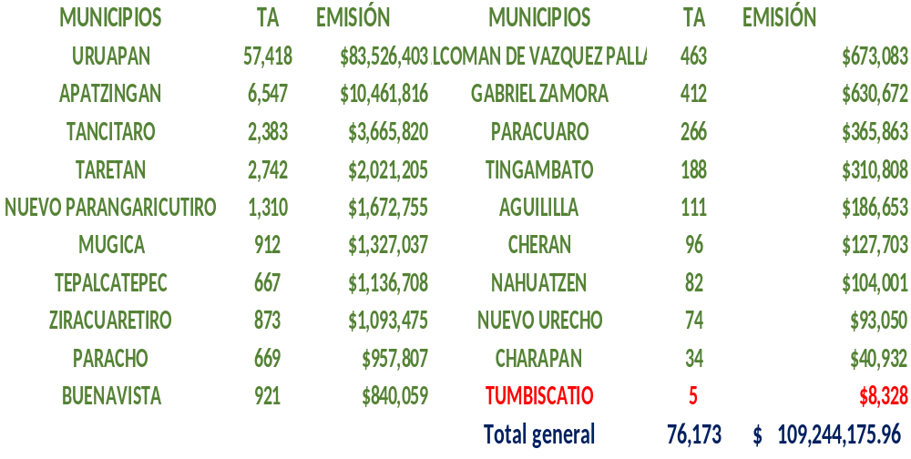
Trabajadores Asegurados
Por ámbito municipal
Subdelegación Morelia
Subdelegación Uruapan
Fuente: Sitio Oficial IMSS Mapa interactivo / Octubre 2023
Unidades de Medida: Trabajadores Asegurados

Slide 28

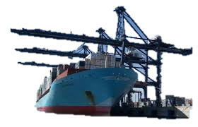

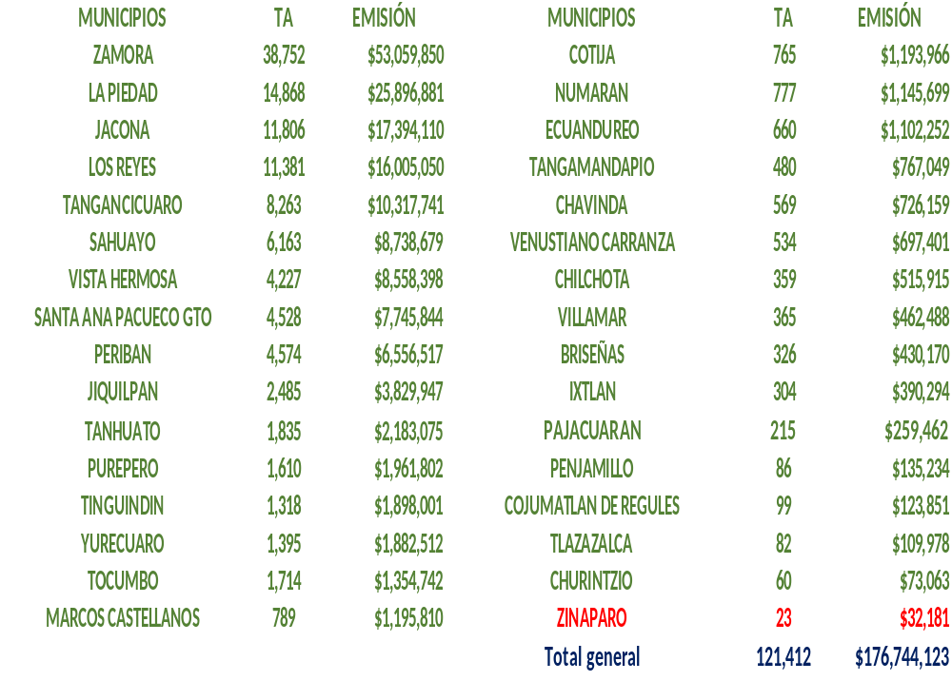
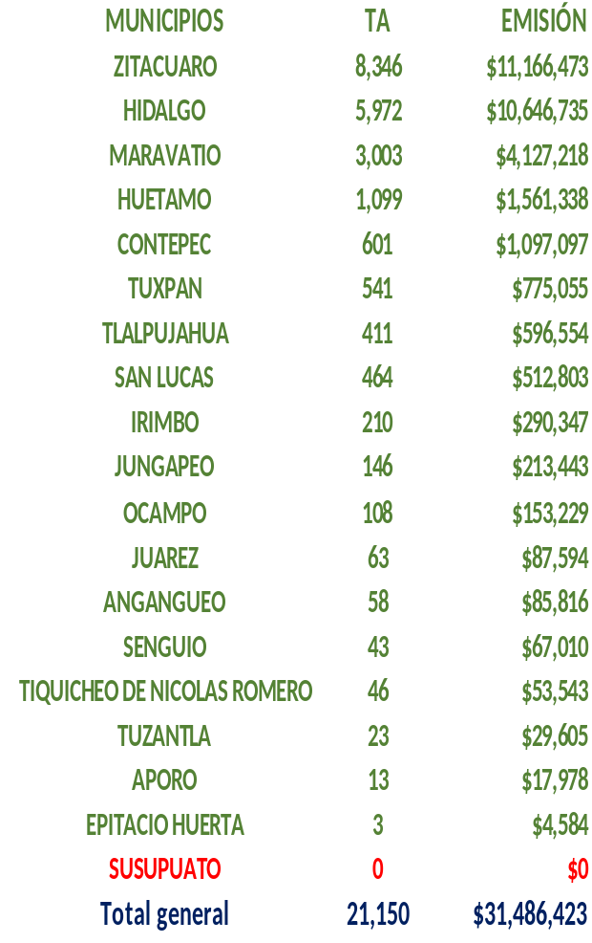
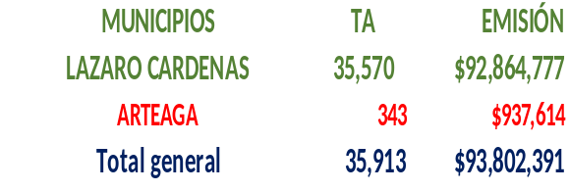
Trabajadores Asegurados
Por ámbito municipal
Subdelegación Zamora
Subdelegación Zitácuaro
Subdelegación Lázaro Cárdenas
Michoacán
Total, Emisión
$821,200,233.32
Fuente: Portal IMSS Consulta dinámica de información Cubos / Octubre 2023
Unidades de Medida: Personas Trabajadores Asegurados

Slide 29
Efectividad de Cobranza
Cumplimiento de pago sector patronal
10°
12°
20°
Fuente: IBC DIR / Octubre 2023
Unidad de Medida: Porcentaje

Slide 30
Efectividad de Cobranza
Pago Oportuno nivel Subdelegacional
1°
37°
60°
88°
105°
Fuente: IBC DIR / Octubre 2023
Unidad de Medida: Porcentaje

Slide 31
Efectividad de Cobranza
Pago Primer Mes nivel Subdelegacional
1°
54°
58°
59°
111°
Fuente: IBC DIR / Octubre 2023
Unidad de Medida: Porcentaje

Slide 32
Efectividad de Cobranza
Pago Segundo Mes nivel Subdelegacional
4°
42°
54°
78°
99°
Fuente: IBC DIR / Octubre 2023
Unidad de Medida: Porcentaje

Slide 33
Mora Total
Octubre 2023
Michoacán
5°
Ranking
Nacional
Variación
Septiembre /23
Octubre /23
+ 28,674
22°
28°
45°
46°
47°
Fuente: IBC DIR / Octubre 2023
Unidades de Medida: miles de pesos

Slide 34
Indicadores Cualitativos
Cobranza Octubre 2023
Michoacán
Ponderación depuración
Ponderación operación
32°
Ranking
Nacional
de 35 Delegaciones
35%
65%
Nacional
21.03%
44.03%
Michoacán
12.80%
48.95%
74°
89°
97°
108°
113°
Fuente: DIR - UFC / Octubre 2023
Unidades de Medida: Porcentaje

Slide 35

Departamento Supervisión
de Auditoría Patrones
Portafolio
OCTUBRE 2023

Slide 36

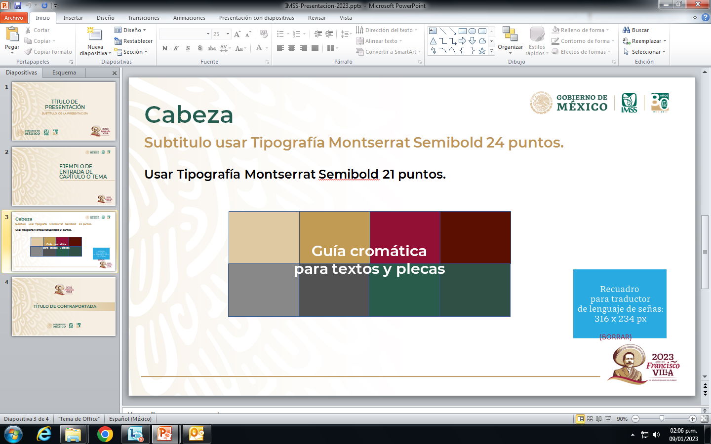
Indicadores Cualitativos
Auditoria a Patrones octubre 2023
Michoacán
2°
Ranking
Nacional
de 35 Delegaciones
30% Avance en la meta de recaudación secundaria
4% Oportunidad en la validación y notificación
17% Eficacia de los actos de fiscalización
4% Oportunidad y seguimiento en la planeación de las revisiones
4% Celebración de CSER
9% Inventario de revisiones en proceso dentro del plazo normado
13% Proporción de revisiones concluidas por corrección fiscal
9% Oportunidad en la notificación de resoluciones
10% Eficiencia de los actos de fiscalización
Ponderación 2023
5°
7°
19°
26°
38°

Slide 37
Recaudación Secundaria
Ingresos por Auditoria a Patrones Octubre 2023
Meta
Real
El ingreso de fiscalización es equivalente a un cumplimiento de 116.5% de la meta establecida para el mismo periodo.
1

Slide 38
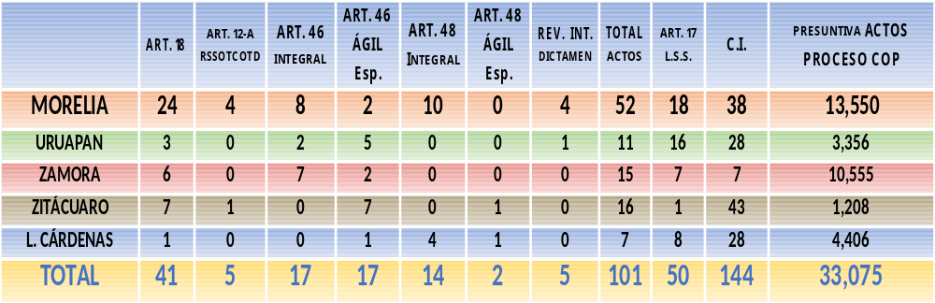
Modelo Integral de Fiscalización
Seguimiento Actos emitidos AdPro Octubre 2023
Subdelegación
1

Slide 39
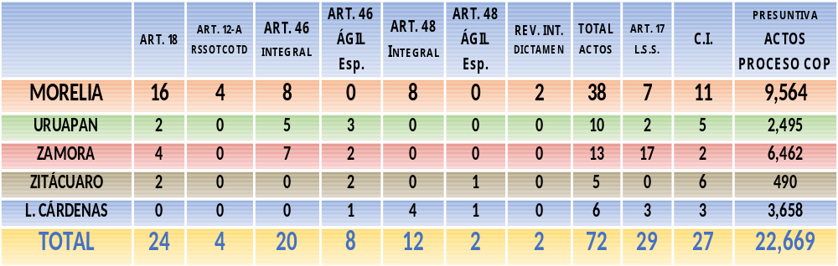
Modelo Integral de Fiscalización
Seguimiento actos en proceso SICAF Octubre 2023
Subdelegación
1

Slide 40
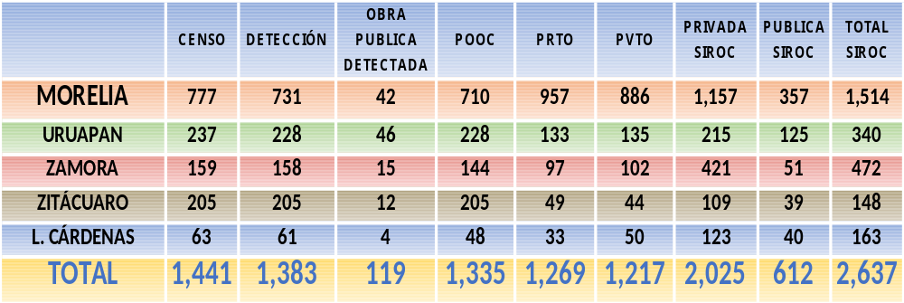
Modelo Integral de Fiscalización
Seguimiento Ejecución Obras Construcción Octubre 2023
Subdelegación
1

Slide 41
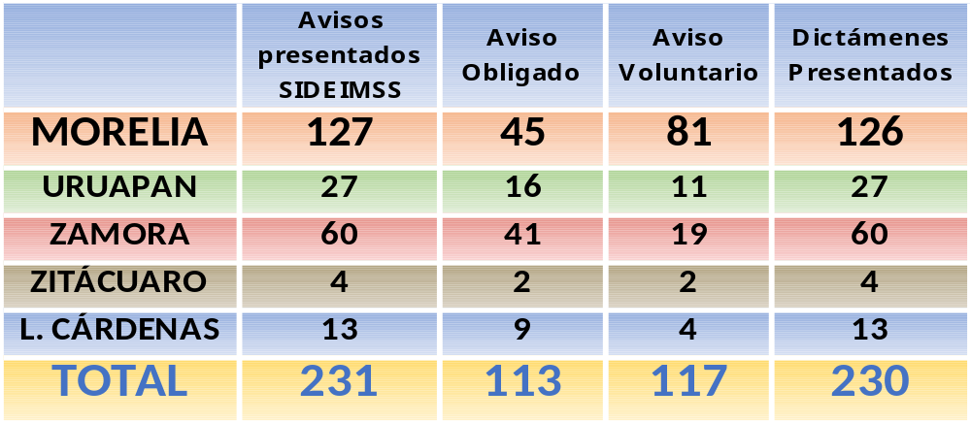
Modelo Integral de Fiscalización
Seguimiento SIDEIMSS 25 Octubre 2023
Subdelegación
1

